Slide 1



BỘ SÁCH GIÁO KHOA
CHÂN TRỜI SÁNG TẠO
LỚP 8

Slide 2

BỒI DƯỠNG GIÁO VIÊN SỬ DỤNG SÁCH GIÁO KHOA
BỘ SÁCH CHÂN TRỜI SÁNG TẠO
MÔN GIÁO DỤC CÔNG DÂN 8
BÁO CÁO VIÊN
GS. TS. HUỲNH VĂN SƠN

Slide 3

Hoạt động: Khởi động
TRÍCH BÀI
“Tự hào về truyền thống dân tộc Việt Nam”

Slide 4

Hoạt động: Trắc nghiệm
Hãy thực hiện các câu trắc nghiệm sau trong thời gian 3 phút
Notes:
Mỗi slide là 1 câu trắc nghiệm, xóa đáp án để đảm bảo người tập huấn chủ động thực hiện
Thiết kế 1 bản trả lời mẫu để dễ thực hiện

Slide 5
Hoạt động: Trắc nghiệm
Câu hỏi 1: Ở cấp THCS, Chương trình Giáo dục phổ thông môn Giáo dục công dân quy định mấy nội dung giáo dục, bao gồm những nội dung nào?
a. 3 nội dung: Giáo dục đạo đức; Giáo dục kỹ năng sống; Giáo dục kinh tế – pháp luật.
b. 3 nội dung: Giáo dục phẩm chất; Giáo dục kỹ năng sống; Giáo dục kinh tế – pháp luật.
c. 4 nội dung: Giáo dục phẩm chất; Giáo dục kỹ năng sống; Giáo dục kinh tế; Giáo dục pháp luật.
d. 4 nội dung: Giáo dục đạo đức; Giáo dục kỹ năng sống; Giáo dục kinh tế; Giáo dục pháp luật.
Notes:
Đáp án: d. 4 nội dung giáo dục bao gồm: Giáo dục đạo đức, Giáo dục kỹ năng sống, Giáo dục kinh tế, Giáo dục pháp luật.

Slide 6
Hoạt động: Trắc nghiệm
Câu hỏi 2: Thứ tự cấu trúc một bài học trong sách Giáo dục công dân 8 (bộ sách Chân trời sáng tạo) là:
a. Khởi động, trải nghiệm, thực hành, vận dụng.
b. Khởi động, khám phá, thực hành, vận dụng.
c. Mở đầu, trải nghiệm, luyện tập, vận dụng.
d. Mở đầu, khám phá, luyện tập, vận dụng.
Notes:
Đáp án: d. Mở đầu, khám phá, luyện tập, vận dụng

Slide 7
Hoạt động: Trắc nghiệm
Câu hỏi 3: Vì sao cần phải đổi mới dạy học theo định hướng tổ chức hoạt động cho học sinh?
a. Vì yêu cầu bắt buộc của dạy học hiện đại.
b. Vì tạo tâm thế tích cực cho học sinh.
c. Vì phẩm chất và năng lực chỉ có thể được hình thành trong hoạt động và thông qua hoạt động.
d. Vì hoạt động sẽ kích thích học sinh học tập hiệu quả.
Notes:
Đáp án: c. Vì phẩm chất và năng lực chỉ có thể được hình thành trong hoạt động và thông qua hoạt động

Slide 8
Hoạt động: Trắc nghiệm
Câu hỏi 4: Đâu là những yêu cầu sư phạm của tổ chức hoạt động?
a. Hình thức tổ chức các hoạt động cho học sinh phải không ngừng được đổi mới theo hướng linh hoạt, phù hợp, hiệu quả.
b. Hoạt động phải nhằm thực hiện các yêu cầu cần đạt.
c. Chú trọng tổ chức, hướng dẫn các hoạt động tự học và học sinh là chủ thể của hoạt động.
d. Cả a, b, c đều đúng.
Notes:
Đáp án: d. Cả a, b, c đều đúng

Slide 9
Hoạt động: Trắc nghiệm
Câu hỏi 5: Thời lượng dành cho nội dung giáo dục kĩ năng sống trong Chương trình môn Giáo dục công dân 8 được quy định như thế nào?
a. Giáo dục kĩ năng sống chiếm 10%.
b. Giáo dục kĩ năng sống chiếm 15%.
c. Giáo dục kĩ năng sống chiếm 20%.
d. Giáo dục kĩ năng sống chiếm 25%.
Notes:
Đáp án: d. Cả a, b, c đều đúng

Slide 10
QUAN ĐIỂM MỚI
KHI BIÊN SOẠN GIÁO DỤC CÔNG DÂN 8
Tuân thủ quan điểm chỉ đạo của Chương trình Giáo dục phổ thông 2018, bên cạnh đó, tuân thủ các yêu cầu xem xét hệ thống môn Đạo đức và Giáo dục kinh tế và pháp luật để có sự kết nối phù hợp;
Tuân thủ các yêu cầu chung của mục tiêu phát triển phẩm chất và năng lực học sinh, nhất là khai thác đặc trưng của môn học Giáo dục công dân để phát triển các năng lực chung, năng lực đặc thù và các phẩm chất cơ bản;
Tuân thủ các nguyên tắc cơ bản khi viết sách giáo khoa: khái niệm, hình ảnh bảo đảm chính xác, khách quan và phù hợp, có nguồn gốc rõ ràng;

Slide 11
QUAN ĐIỂM MỚI
KHI BIÊN SOẠN GIÁO DỤC CÔNG DÂN 8
Đảm bảo các yêu cầu cần đạt của từng chủ đề, từng bài học một cách tuyệt đối dựa trên ma trận cụ thể;
Đảm bảo nhất quán về định hướng vừa sức với khả năng của học sinh, khai thác đúng và đủ những cơ sở, nền tảng của từng chủ đề, bài học có chú trọng cụ thể đến các phẩm chất, năng lực chung, năng lực đặc thù,...;
Chú trọng đến tính giáo dục, tính nhân văn theo định hướng của môn học và nhất là khai thác tính đặc trưng của từng chủ đề trong cái nhìn tổng thể;

Slide 12
QUAN ĐIỂM MỚI
KHI BIÊN SOẠN GIÁO DỤC CÔNG DÂN 8
Sách được triển khai dựa trên triết lí: từng bài học hay chủ đề phải tạo được cảm xúc và khắc sâu đối với học sinh. Các nội dung đảm bảo được mức độ nhận thức tương ứng và định hướng hành vi, thái độ cần rèn luyện ngay sau mỗi hoạt động;
Sách được triển khai dựa trên tư duy tiếp cận quy nạp, từng hoạt động tạo ra hay khơi gợi các biểu tượng, tri thức; nuôi dưỡng cảm xúc của học sinh, từ đó giúp định hướng thái độ và hành vi. Ghi nhớ được khai thác dựa trên sự tổng hợp, cụ thể hoá những gì đã nhận thức, trải nghiệm, không gây áp lực phải nhớ theo kiểu thuộc lòng hay ghi chép từng kiến thức và phải nhớ quá nhiều chi tiết.

Slide 13
Hoạt động: Hỏi đáp nhanh
Hãy thực hiện nhanh các yêu cầu sau:
Nêu 4 mạch nội dung của Chương trình môn GDCD lớp 8. Nêu tổng số tiết của Chương trình môn GDCD lớp 8.
Nêu số tiết từng mạch nội dung của Chương trình môn GDCD lớp 8.
Nêu tỉ lệ % tương ứng với từng mạch nội dung của Chương trình môn GDCD lớp 8.

Slide 14
QUAN ĐIỂM MỚI KHI BIÊN SOẠN GIÁO DỤC CÔNG DÂN 7
MẠCH NỘI DUNG
Giáo dục
đạo đức
(35%)
Giáo dục
kĩ năng sống
(20%)
Giáo dục
kinh tế
(10%)
Giáo dục
pháp luật
(25%)

Slide 15
CẤU TRÚC SÁCH - CẤU TRÚC BÀI HỌC
CẤU TRÚC NỘI DUNG
Cấu trúc sách đảm bảo đủ các thành phần: phần, chương hoặc chủ đề; bài học; giải thích thuật ngữ; mục lục. Trong đó, từng chủ đề thiết kế gọn gàng, chặt chẽ, logic và đảm bảo tính mĩ thuật - thuận lợi để học sinh tiếp cận.
Cấu trúc bài học gồm: mở đầu, khám phá, luyện tập, vận dụng. Trong đó, các phần được cấu trúc một cách logic và mềm mại. Đây là nền tảng để học sinh định hướng các hoạt động khi học tập môn Giáo dục công dân.

Slide 16
Hoạt động: Sắp xếp thứ tự
Hãy sắp xếp thứ tự thông tin phù hợp dựa trên những gợi ý sau:
SBT
SHS
SGV
Củng cố
Luyện tập
Tổ chức
Vận dụng
Vận dụng
Hướng dẫn
Luyện tập
Mở đầu
Khám phá

Slide 17
CẤU TRÚC SÁCH - CẤU TRÚC BÀI HỌC
CẤU TRÚC NỘI DUNG TRONG SÁCH
GIÁO DỤC CÔNG DÂN 8
SGV
Tổ chức
Hướng dẫn
SHS
Mở đầu
Khám phá
Luyện tập
Vận dụng
SBT
Củng cố
Luyện tập
Vận dụng

Slide 18
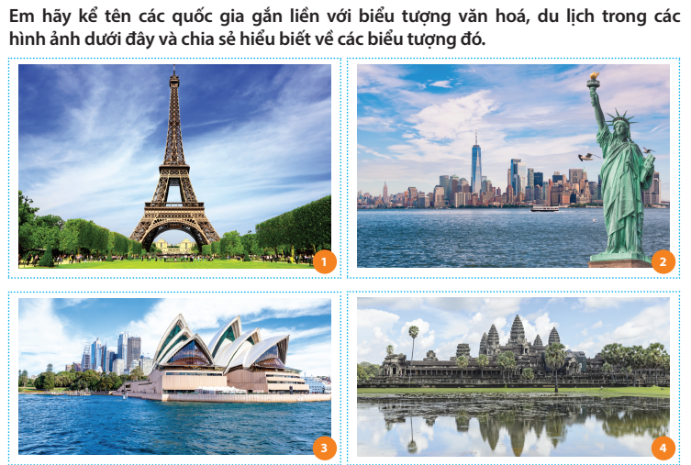
Hoạt động: Xác định đặc trưng từng pha
CẤU TRÚC BÀI HỌC – MỞ ĐẦU
Khai thác kinh nghiệm, khơi gợi cảm xúc của học sinh về thực tiễn liên quan đến kỹ năng sống, các vấn đề kinh tế, chuẩn mực hành vi đạo đức, hành vi pháp luật. Các dạng hoạt động được sử dụng trong phần Khởi động đa dạng như: bài hát, bài thơ, ca dao, tục ngữ, trò chơi,… để tạo hứng thú và định hướng cho học sinh tiếp cận nội dung chủ đề.

Slide 19
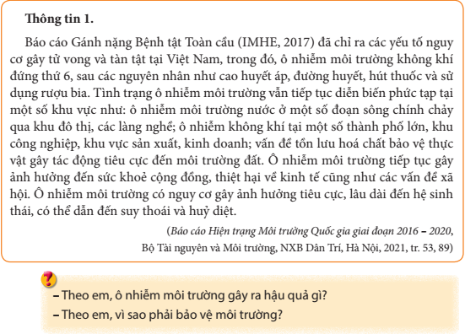
Hoạt động: Xác định đặc trưng từng pha
CẤU TRÚC BÀI HỌC – KHÁM PHÁ
Giúp học sinh nhận diện khái niệm, các biểu hiện, ý nghĩa của chuẩn mực đạo đức; chuẩn mực pháp luật, các cách thức/ quy trình thực hiện kỹ năng sống bằng việc quan sát tình huống điển hình, chủ động tìm hiểu, cùng bạn phát hiện, nhận biết tri thức mới. Kết thúc hoạt động khám phá có phần Ghi nhớ ngắn gọn dễ học, dễ nhớ.

Slide 20
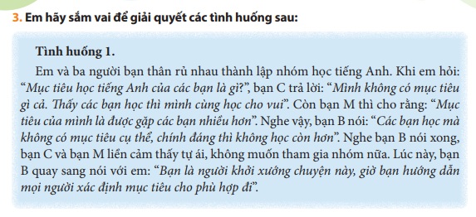
Hoạt động: Xác định đặc trưng từng pha
CẤU TRÚC BÀI HỌC – LUYỆN TẬP
Giúp học sinh luyện tập, thực hành kinh nghiệm, kiến thức, kỹ năng kiến tạo ở hoạt động trước vào tình huống cụ thể để xác định được hành động phù hợp với chuẩn mực đạo đức, pháp luật. Tổ chức cho học sinh thực hành các kỹ năng thành phần trong phần cách thức/ quy trình kĩ năng sống, tổ chức cho học sinh luyện tập, thực hành kiến thức, kĩ năng về các hoạt động kinh tế cơ bản được kiến tạo trước đó.

Slide 21
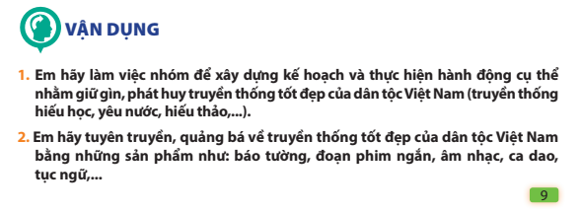
Hoạt động: Xác định đặc trưng từng pha
CẤU TRÚC BÀI HỌC – VẬN DỤNG
Giúp học sinh vận dụng các kiến thức, kỹ năng đã học để thực hiện, rèn luyện hành vi trong thực tiễn. Hình thức vận dụng cũng được định hướng đa dạng, phong phú sao cho thích ứng với điều kiện và khả năng, hứng thú của học sinh trong thực tiễn.

Slide 22
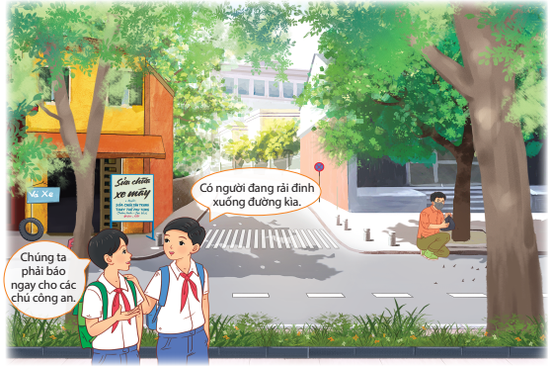
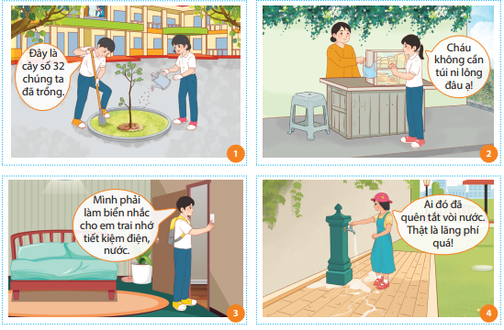
Hoạt động: Nhận diện điểm đặc biệt
ĐIỂM ĐẶC BIỆT CỦA SÁCH GIÁO DỤC CÔNG DÂN 8

Slide 23
ĐIỂM ĐẶC BIỆT CỦA SÁCH GIÁO DỤC CÔNG DÂN 8
Sách Giáo dục công dân 8 sử dụng các ngữ liệu vừa truyền thống, vừa hiện đại; hướng đến học sinh các vùng miền khác nhau cả nước nhưng có định hướng phù hợp với học sinh có mục tiêu phát triển thành công dân toàn cầu, công dân của thành phố thông minh;
Các hoạt động gồm nhiều màu sắc: động, tĩnh; cá nhân, nhóm; thi đua, tư duy,… Đặc biệt, hoạt động thực hành mang đậm tính rèn luyện, gợi mở để thực hiện,… Hoạt động vận dụng được thiết kế có định hướng các hình thức trải nghiệm trong Chương trình Giáo dục phổ thông 2018 để có thể khai thác ở tại lớp và đặc biệt là ở nhà…;

Slide 24
ĐIỂM ĐẶC BIỆT CỦA SÁCH GIÁO DỤC CÔNG DÂN 8
Sách Giáo dục công dân 8 khai thác hoạt động đúng đặc trưng của yêu cầu sách phát triển phẩm chất, năng lực nghĩa là bám vào các hoạt động hướng đến học sinh để đạt được các yêu cầu cần đạt, không tiếp cận nội dung bằng cách dùng các đề mục, câu từ để giảm áp lực của học sinh khi học tập.
Ví dụ: Tiếp cận một bài pháp luật, không ghi các nội dung về biểu hiện, đặc điểm, hệ thống luật,... mà đảm bảo các vấn đề này ẩn trong hoạt động để làm nền cho phần ghi nhớ nhằm hướng đến trọng điểm: học sinh hoạt động để phát triển năng lực, phẩm chất.

Slide 25
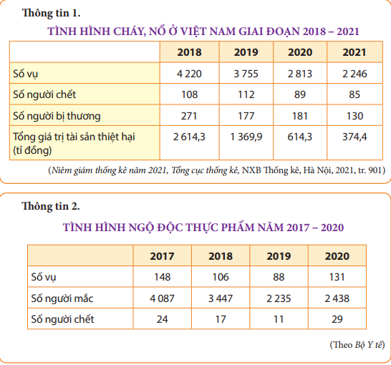
ĐIỂM ĐẶC BIỆT CỦA SÁCH GIÁO DỤC CÔNG DÂN 8
Sách tăng cường sử dụng các thông tin, tình huống, trường hợp của thực tế cuộc sống xung quanh, gần gũi với đời sống học sinh trong việc phân tích, đối chiếu, minh hoạ để các bài học vừa có sức hấp dẫn, nhẹ nhàng, hiệu quả cũng như khai thác phát triển năng lực – phẩm chất của học sinh.

Slide 26
Hoạt động: Khởi động
Hãy chọn một hoạt động cụ thể trong sách Giáo dục công dân 8, bộ sách Chân trời sáng tạo để tổ chức khởi động cho lớp tập huấn.
Sau đó, hãy chia sẻ ý nghĩa, tác dụng của hoạt động này trong việc thực hiện kế hoạch bài dạy Giáo dục công dân 8.
Yêu cầu phát triển:
- Tìm cách thức hay phương án tổ chức khác với những gì đã trải nghiệm.
- Cải biên hoạt động này theo hướng sáng tạo.

Slide 27

Hoạt động: Trải nghiệm
Hãy xem đoạn clip và cho biết giáo viên đã sử dụng phương pháp dạy học gì? Vì sao?

Slide 28

GỢI Ý CHO KẾ HOẠCH BÀI DẠY môn GIÁO DỤC CÔNG DÂN lớp 8

Slide 29
Hoạt động: Thực hành chọn phương pháp
Hãy chọn ít nhất 2 slide trong kế hoạch dạy học bài Xác định mục tiêu cá nhân để thực hiện dạy giả định và cho biết:
- Tên của phương pháp dạy học nên lựa chọn.
- Tên của kĩ thuật dạy học nên lựa chọn.
Yêu cầu nâng cao:
Việc điều chỉnh hay thay thế phương pháp, kỹ thuật dạy học định hướng trong kế hoạch bài dạy khi triển khai dạy học phát triển năng lực cần lưu ý điều gì?

Slide 30
YÊU CẦU VỀ PHƯƠNG PHÁP DẠY HỌC
MÔN GIÁO DỤC CÔNG DÂN LỚP 8
Chú trọng tổ chức, hướng dẫn các hoạt động để HS khám phá, phân tích, khai thác thông tin, xử lí tình huống thực tiễn, trường hợp điển hình; tăng cường sử dụng các thông tin, tình huống, trường hợp của thực tế cuộc sống xung quanh, gần gũi với đời sống HS trong việc phân tích, đối chiếu, minh hoạ để các bài học vừa có sức hấp dẫn, vừa nhẹ nhàng, hiệu quả; coi trọng tổ chức hình thức trải nghiệm để HS tự phát hiện và chiếm lĩnh kiến thức mới, phát triển kĩ năng và thái độ tích cực trong môn Giáo dục công dân, trên cơ sở đó, hình thành phát triển phẩm chất và năng lực của người công dân tương lai.

Slide 31

YÊU CẦU VỀ PHƯƠNG PHÁP DẠY HỌC
GIÁO DỤC CÔNG DÂN 8
Kết hợp sử dụng các phương pháp dạy học truyền thống với các phương pháp dạy học hiện đại theo hướng tích cực hoá hoạt động của người học; tăng cường sử dụng các phương pháp dạy học đặc thù của môn Giáo dục công dân như: giải quyết vấn đề, phân tích trường hợp điển hình kết hợp nêu gương; trải nghiệm; xử lí tình huống; thảo luận nhóm; đóng vai; dự án; thực hành,…

Slide 32
Hoạt động: Tư vấn
Hãy tham gia trò chơi “Bắn tên”. Mỗi thầy cô khi trả lời 1 câu hỏi sẽ được phép yêu cầu một thầy cô khác trả lời câu hỏi tiếp theo.
- Cách chia tiết như thế nào là phù hợp với từng bài?
- Số hoạt động khám phá có tương ứng với số yêu cầu cần đạt?
- Phần vận dụng được tổ chức trên lớp hay ngoài lớp?
- Khi chuyển tiết, có cần khởi động lại cho lớp học?
- Đồ dùng và thiết bị dạy học tối thiểu của môn học là gì?
- Việc thay thế một hoạt động trong sách có được phép hay không?

Slide 33
Hoạt động: Tư vấn
- Điểm cần lưu ý để đảm bảo đạt được yêu cầu cần đạt khi triển khai bài dạy là gì?
- Với điều kiện chưa có máy chiếu, bài dạy PPT như bài mẫu chưa thể khai thác, cần lưu ý điều gì?
- Việc lựa chọn các kỹ thuật dạy học khi triển khai một hoạt động cụ thể được thực hiện như thế nào?
- Nếu một hoạt động vận dụng cho phép học sinh thực hiện ở nhà thì việc kiểm tra có cần thiết hay bắt buộc?

Slide 34
Hoạt động: Tư vấn
1. Cách chia tiết như thế nào là phù hợp với từng bài?
2. Số hoạt động khám phá có tương ứng với số yêu cầu cần đạt?
3. Phần vận dụng được tổ chức trên lớp hay ngoài lớp?
4. Khi chuyển tiết, có cần khởi động lại cho lớp học?
5. Đồ dùng và thiết bị dạy học tối thiểu của môn học là gì?
6. Việc thay thế một hoạt động trong sách có được phép hay không?
7. Điểm cần lưu ý để đảm bảo đạt được yêu cầu cần đạt khi triển khai bài dạy là gì?
8. Với điều kiện chưa có máy chiếu, bài ppt như bài mẫu khó khai thác, cần lưu ý điều gì?
9. Việc lựa chọn các kỹ thuật dạy học khi triển khai một hoạt động cụ thể được thực hiện ra sao?
10. Nếu một hoạt động vận dụng cho phép học sinh thực hiện ở nhà thì việc kiểm tra có cần thiết hay bắt buộc?

Slide 35
Hoạt động: Nhận diện hình thức dạy học
YÊU CẦU VỀ HÌNH THỨC DẠY HỌC
MÔN GIÁO DỤC CÔNG DÂN LỚP 8
Kết hợp các hình thức dạy học theo hướng linh hoạt, phù hợp, hiệu quả: dạy học theo lớp, theo nhóm và cá nhân; dạy học ở trong lớp và ở ngoài lớp, ngoài khuôn viên nhà trường; tăng cường thực hành, rèn luyện kĩ năng trong các tình huống cụ thể của đời sống; tích cực sử dụng các phương tiện dạy học hiện đại nhằm đa dạng, cập nhật thông tin, tạo hứng thú cho HS khi triển khai môn Giáo dục công dân.

Slide 36
Hoạt động: Xây dựng câu hỏi đánh giá ấn tượng
Hãy chọn một chủ đề hay đề tài/ bài dạy ở sách Giáo dục công dân 8 (bộ sách Chân trời sáng tạo) và xây dựng một câu hỏi tự luận để đánh giá kết quả học tập học sinh.

Slide 37
KIỂM TRA, ĐÁNH GIÁ KẾT QUẢ HỌC TẬP
MÔN GIÁO DỤC CÔNG DÂN LỚP 8
Trong Chương trình Giáo dục phổ thông 2018, đánh giá kết quả giáo dục là đánh giá mức độ HS đạt được về phẩm chất và năng lực so với các yêu cầu cần đạt của lớp học, cấp học nhằm ghi nhận sự tiến bộ và điểm còn hạn chế của mỗi HS tại thời điểm nhất định trong quá trình phát triển của bản thân; đồng thời, cung cấp thông tin để GV điều chỉnh việc dạy học và cơ quan quản lí giáo dục thực hiện phát triển chương trình.
Đánh giá kết quả giáo dục trong môn Giáo dục công dân cũng tuân thủ yêu cầu này một cách nghiêm túc và toàn diện được gợi ý trong sách giáo viên.

Slide 38

KIỂM TRA, ĐÁNH GIÁ KẾT QUẢ HỌC TẬP
MÔN GIÁO DỤC CÔNG DÂN LỚP 8
Thời lượng dành cho đánh giá kết quả giáo dục được quy định trong chương trình giáo dục phổ thông môn Giáo dục công dân là 10% trong tổng số 35 tiết ở khối lớp 8 (tương đương với 4 tiết). Nội dung là đánh giá cuối học kì và cuối năm học.

Slide 39
NGUYÊN TẮC ĐÁNH GIÁ
– Khi đánh giá thông qua các nhiệm vụ học tập của môn Giáo dục công dân, công cụ đánh giá chỉ nên là những bài trắc nghiệm vừa sức, chủ yếu để HS lựa chọn phương án đúng/sai, nên/không nên, đồng tình/không đồng tình, có lợi/có hại,...
– Đánh giá thông qua các nhiệm vụ học tập của môn học Giáo dục công dân cần kết hợp với đánh giá thông qua quan sát biểu hiện về thái độ, hành vi ứng xử của HS trong quá trình tham gia các hoạt động học tập được tổ chức trên lớp học, hoạt động nhóm, hoạt động tập thể.

Slide 40

NGUYÊN TẮC ĐÁNH GIÁ
– Đánh giá quá trình học tập môn Giáo dục công dân trên lớp cần kết hợp với đánh giá thông qua quan sát biểu hiện về thái độ, hành vi ứng xử của HS trong quá trình sinh hoạt ở nhà và tham gia các hoạt động cộng đồng.
– Kết quả đánh giá toàn diện HS ở môn Giáo dục công dân phải kết hợp các loại hình đánh giá: GV đánh giá, HS tự đánh giá, HS đánh giá lẫn nhau, phụ huynh đánh giá con em…; trong đó đánh giá của GV là quan trọng nhất.

Slide 41
ĐÁNH GIÁ THƯỜNG XUYÊN
Đánh giá thường xuyên là một hình thức đánh giá trong dạy học môn Giáo dục công dân được thực hiện qua từng hoạt động, tiết học, bài học.
Mục đích của đánh giá thường xuyên là giúp giáo viên, học sinh xác định được mức độ được giáo dục của từng học sinh trên cơ sở đối chiếu với mục tiêu, các yêu cầu cần đạt theo Chương trình môn Giáo dục công dân lớp 8, từ đó, tác động phù hợp nhằm giúp các em tiến bộ không ngừng.
Trong đánh giá thường xuyên môn Giáo dục công dân, ngoài giáo viên, cả học sinh cũng tự đánh giá bản thân và đánh giá lẫn nhau nhằm tạo ra sự thống nhất.

Slide 42
ĐÁNH GIÁ ĐỊNH KÌ
Đánh giá định kỳ ở môn Giáo dục công dân thực hiện vào bốn thời điểm: giữa học kì 1, cuối học kì 1, giữa học kì 2 và cuối năm học.
Nội dung đánh giá định kì gồm:
– Các biểu hiện về phẩm chất, năng lực chung và năng lực đặc thù theo chương trình quy định theo các nội dung, bài đã học.
– Các yêu cầu cần đạt theo các nội dung, bài đã học được quy định trong chương trình môn học.

Slide 43
ĐÁNH GIÁ ĐỊNH KÌ
Trên cơ sở đánh giá thường xuyên, đối chiếu mức độ hoàn thành nhiệm vụ, kết quả đạt được của HS với mục tiêu, yêu cầu cần đạt của chương trình môn Giáo dục công dân, GV đánh giá cá nhân HS theo một trong các mức sau:
– Hoàn thành tốt: Thực hiện tốt các yêu cầu học tập của môn Giáo dục công dân.
– Hoàn thành: Thực hiện được các yêu cầu học tập của môn Giáo dục công dân.
– Chưa hoàn thành: Chưa thực hiện được một số yêu cầu học tập môn Giáo dục công dân.
Những phương pháp kiểm tra, đánh giá thường được vận dụng trong đánh giá định kì môn Giáo dục công dân là vấn đáp, kiểm tra viết.

Slide 44
HÌNH THỨC, PHƯƠNG PHÁP ĐÁNH GIÁ
1. Phương pháp kiểm tra tự luận
Bài kiểm tra tự luận là một phương pháp kiểm tra viết nhằm kiểm tra, đánh giá bài làm của HS như nhớ lại, sắp xếp lại, vận dụng những tri thức và kĩ năng đã học vào việc suy luận, giải quyết những vấn đề theo yêu cầu của câu hỏi kiểm tra (như trình bày, giải thích, phân tích, chứng minh, so sánh, làm bài tập thực hành,...).
Bài kiểm tra tự luận thường được vận dụng để kiểm tra, đánh giá trong, sau khi GV tiến hành một hoạt động, tiết học, bài học.

Slide 45
HÌNH THỨC, PHƯƠNG PHÁP ĐÁNH GIÁ
2. Phương pháp trắc nghiệm khách quan
Trắc nghiệm khách quan là một phương pháp kiểm tra viết nhằm đánh giá kết quả học tập của HS qua bài viết của các em với những câu trả lời cho các câu hỏi, bài tập, về cơ bản, mang tính lựa chọn hoặc điền thêm một số từ.
Trong dạy học môn Giáo dục công dân, trắc nghiệm khách quan có thể được sử dụng để kiểm tra, đánh giá kiến thức, thái độ và kĩ năng, hành vi của HS.
Để kiểm tra, đánh giá kiến thức, có thể sử dụng nhiều dạng câu hỏi khác nhau. Tuy nhiên, đối với từng nội dung kiến thức cụ thể, để bảo đảm hiệu quả, cần vận dụng dạng phù hợp. Cụ thể, đối với nội dung sự cần thiết thực hiện bài học đạo đức, dạng câu hỏi trắc nghiệm thường được sử dụng là điền khuyết.

Slide 46
HÌNH THỨC, PHƯƠNG PHÁP ĐÁNH GIÁ
2. Phương pháp trắc nghiệm khách quan:
Để kiểm tra, đánh giá thái độ, bài tập trắc nghiệm yêu cầu HS bày tỏ thái độ của mình (đồng ý, không đồng ý,...) đối với ý kiến, quan niệm liên quan đến bài học.
Để kiểm tra, đánh giá kĩ năng nhận xét hành vi, xử lí tình huống đạo đức, dạng trắc nghiệm thường được sử dụng là điền đúng – sai, nhiều lựa chọn.
Đối với việc kiểm tra, đánh giá hành vi, HS cần tự đánh giá việc thực hiện hành vi liên quan đến bài học.

Slide 47
HÌNH THỨC, PHƯƠNG PHÁP ĐÁNH GIÁ
3. Phương pháp quan sát:
Quan sát là phương pháp sử dụng giác quan (chủ yếu là thị giác và thính giác) để xem xét, làm rõ sự vật, hiện tượng theo mục đích đã xác định.
Trong dạy học môn Giáo dục công dân, quan sát được sử dụng để kiểm tra, đánh giá cả quá trình và kết quả hoạt động của HS trên cơ sở đối chiếu với mục tiêu đề ra. Phương pháp quan sát chủ yếu nhằm kiểm tra, đánh giá những biểu hiện năng lực và thái độ, hành vi của HS theo từng hoạt động, bài học của môn Giáo dục công dân.

Slide 48
HÌNH THỨC, PHƯƠNG PHÁP ĐÁNH GIÁ
4. Phương pháp vấn đáp:
Vấn đáp là phương pháp hỏi và đáp giữa GV và HS nhằm làm sáng tỏ quá trình học tập của HS và kết quả đạt được. Phương pháp vấn đáp được vận dụng để kiểm tra, đánh giá HS học tập môn Giáo dục công dân trước, trong và sau khi tiến hành một hoạt động, một tiết học, cũng như sau khi kết thúc một bài,...
Trong dạy học môn Giáo dục công dân, phương pháp này giúp GV kiểm tra, đánh giá kiến thức, thái độ, kĩ năng, hành vi của HS liên quan đến bài học. Qua đó, GV có thể phát hiện không chỉ những kết quả học tập đó mà còn quá trình HS tư duy (với câu hỏi “tại sao”, qua đó, HS giải thích nguyên nhân, thể hiện tư duy,...).

Slide 49
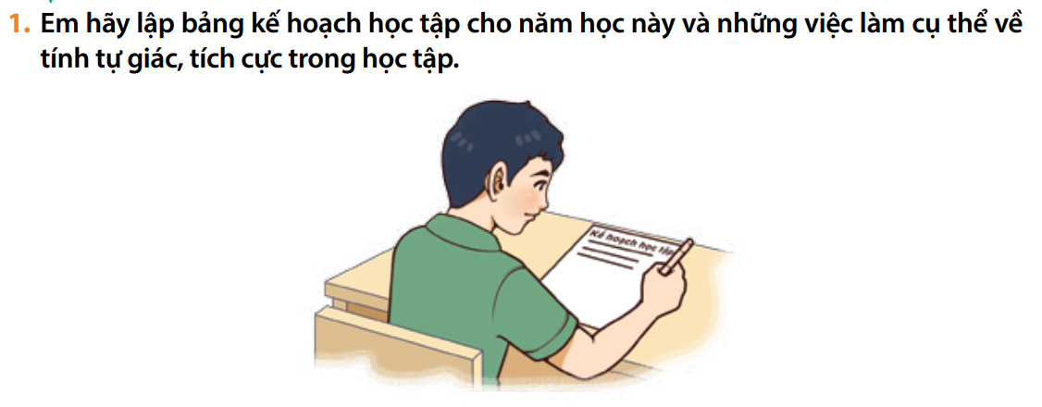
HÌNH THỨC, PHƯƠNG PHÁP ĐÁNH GIÁ
5. Phương pháp đánh giá sản phẩm học tập:
Phương pháp đánh giá sản phẩm học tập dựa vào sản phẩm được học sinh làm ra, để xác định kết quả học tập của các em.
Trong dạy học môn Giáo dục công dân, những sản phẩm của học sinh có thể là kết quả các hoạt động khác nhau như: thảo luận nhóm, điều tra các sự vật, hiện tượng trong thực tiễn, thực hiện hành vi, công việc trong cuộc sống,...

Slide 50
HÌNH THỨC, PHƯƠNG PHÁP ĐÁNH GIÁ
5. Phương pháp đánh giá sản phẩm học tập:
Đối với sản phẩm là các phiếu học tập, GV nghe HS trình bày hoặc đọc kết quả được HS ghi trong phiếu, đối chiếu với đáp án (với làm việc cá nhân, thảo luận nhóm) hay những yêu cầu hoạt động (với các hoạt động điều tra, thực hiện hành vi) để đưa ra quyết định xử lí thông tin một cách phù hợp
Trong nhiều trường hợp, sản phẩm thể hiện qua các phiếu học tập phản ánh kết quả điều tra, thực hiện hành vi, cần có sự xác nhận của các lực lượng giáo dục liên quan

Slide 51
Hoạt động: Quan sát và làm việc nhóm
Yêu cầu:
Hãy quan sát clip sau và thảo luận theo yêu cầu:
Kế hoạch bài dạy môn Giáo dục công dân lớp 8 cần lưu ý điểm gì?
(Không quan tâm nhiều đến mẫu kế hoạch bài dạy hay khung mẫu giáo án hay kế hoạch dạy học)

Slide 52
LẬP KẾ HOẠCH DẠY HỌC MÔN
GIÁO DỤC CÔNG DÂN LỚP 8
– Lấy HS làm trung tâm: Các hoạt động được tổ chức đều hướng đến học sinh. Đẩy mạnh việc hướng dẫn và giao nhiệm vụ tập luyện cho học sinh.
– Cụ thể hoá mục tiêu trong từng kế hoạch: Khi lập kế hoạch dạy học cần đưa ra mục tiêu đầy đủ và cụ thể để đáp ứng được những yêu cầu cần đạt trong chương trình và vừa sức với năng lực của học sinh.
– Lập kế hoạch dạy học bằng nhiều hoạt động đa dạng: Các hoạt động nên chú trọng vào việc HS được thực hành, tiếp cận trực tiếp nội dung kiến thức, học sinh tích cực thực hiện công việc và có sản phẩm học tập cần thiết.

Slide 53
LẬP KẾ HOẠCH DẠY HỌC MÔN
GIÁO DỤC CÔNG DÂN 8
– Thời gian tổ chức tiết học: Tuỳ thuộc vào thời gian diễn ra tiết học, giáo viên có thể linh hoạt lựa chọn các trò chơi, hình thức luyện tập phù hợp nhằm tăng hiệu quả của việc tham gia hoạt động của học sinh.
– Không ngừng sáng tạo: Để tổ chức một tiết dạy học hay và sinh động, không thể thiếu sự sáng tạo của giáo viên – người tổ chức hoạt động. Giáo viên có thể sáng tạo: bổ sung luật chơi ở trò chơi để tăng tính cạnh tranh, hấp dẫn; sử dụng dụng cụ thay thế bằng vật liệu tái chế hoặc có thể hướng dẫn và giao nhiệm vụ làm dụng cụ tái chế cho học sinh,…

Slide 54
LẬP KẾ HOẠCH DẠY HỌC MÔN
GIÁO DỤC CÔNG DÂN LỚP 8
– Không nên triển khai nhiều nội dung kiến thức vào tiết học: Khác với chương trình giáo dục hiện hành, chương trình giáo dục phổ thông mới đánh giá HS qua sự phát triển hằng ngày về năng lực và phẩm chất. Giáo viên nên lập kế hoạch dạy học cụ thể, nội dung không quá nhiều nhưng vẫn đảm bảo mức cơ bản để tất cả học sinh có thể đáp ứng các yêu cầu cần đạt trong chương trình. Mỗi bài học trong SGK Giáo dục công dân 8 có thể được dạy trong nhiều tiết, GV có thể chủ động lập kế hoạch dạy học phù hợp với đặc điểm của HS, nhà trường, địa phương với số tiết có gợi ý ở sách giáo viên...

Slide 55
HỆ TÀI NGUYÊN TRỰC TUYẾN
VÀ
GÓC HỖ TRỢ

Slide 56
HỆ TÀI NGUYÊN TRỰC TUYẾN
Giới thiệu sách
Hướng dẫn sử dụng sách
Ma trận kiến thức, kĩ năng
Phân phối chương trình
Thiết kế bài dạy
Tài liệu tập huấn
Video giới thiệu bộ môn
Video minh hoạ tiết dạy (cho tất cả các kiểu bài) tham khảo
Video phân tích tiết dạy minh hoạ
taphuan.nxbgd.vn
hanhtrangso.nxbgd.vn
www.chantroisangtao.vn

Slide 57

GÓC HỖ TRỢ
Ghi nhận các góp ý của bạn đọc, chuyển đến ban biên tập để tham khảo, phản biện và chỉnh sửa.
Kết nối tập huấn giữa giáo viên với tác giả, chủ biên, tổng chủ biên các môn học.
Hỗ trợ phát hành và công tác thư viện.
www.chantroisangtao.vn/hotro

